Slide 1




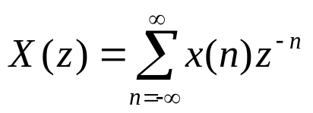





6.4.2 Kuvvet serileri
Eğer -dönüşümü nin kuvvet serisi şeklinde verilmişse,
istenen dizinin nci elemanı nin teriminin katsayısı
olduğu gözlenir. Yani, -dönüşümü aşağıdaki biçimde olur.
Ancak, kapalı formda verilmiş ise uygun seri açılımı yazılır.
Örnek 6.8 Aşağıdaki ifadenin ters -dönüşümünü bulunuz.
Kapalı formunda verilen -dönüşümünün tersini seriye açarak
bulalım. için in Taylor serisine açılımını hatırlayalım.

Slide 2
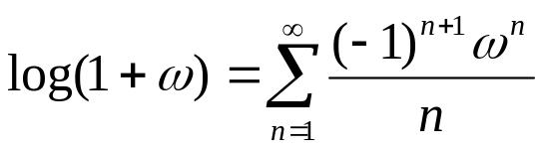
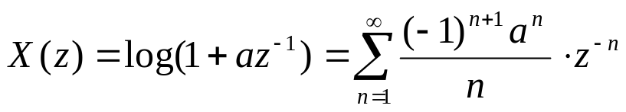

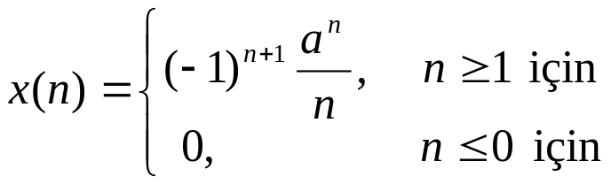
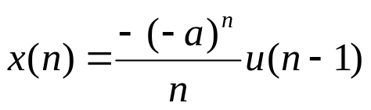
Bu sonucu ilk bağıntıda kullanırsak aşağıdaki sonuca geliriz.
yukarıdaki denklemden bulunabilir. Bu durumda aşağıdaki
bağıntılar elde edilir.

Slide 3





Örnek 6.9 ve olarak
verilmiş olsun. Bu durumda yi belirleyiniz.
Çözüm. Bu iki dizinin ters -dönüşümleri ve
olarak bulunur. -dönüşümünün gerçel
konvolüsyon özelliğini kullanırsak, bu iki dizinin konvolüsyonu olan
dizi, aradığımız çarpım polinomunun katsayılarını verecektir.
MATLAB programı kullanılarak,
x1=[2 3 4]; x2=[3 4 5 6]; x3=conv(x1,x2);
Böylece aşağıdaki ifadeye gelinir.

Slide 4

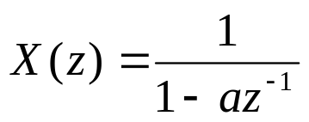




B) Diğer bir ters -dönüşümü yönteminde ise rasyonel formdaki
-dönüşümlerinden bölme işlemi sonucu kuvvet serisi bulunur.
Örnek 6.10 Aşağıda verilen nin kuvvet serisi biçiminde
yazılabilmesi için aşağıdaki bölme işlemi yapılır.
nin yakınsaklık bölgesi yarıçaplı dairenin dışında olduğu
için dizisi sağ taraflıdır.
O halde, bölüm sonucu in kuvvetleri cinsinden bir seri elde edilir.
Bölme işlemi yapılarak nin negatif kuvvetleri şöyle bulunur:
,

Slide 5
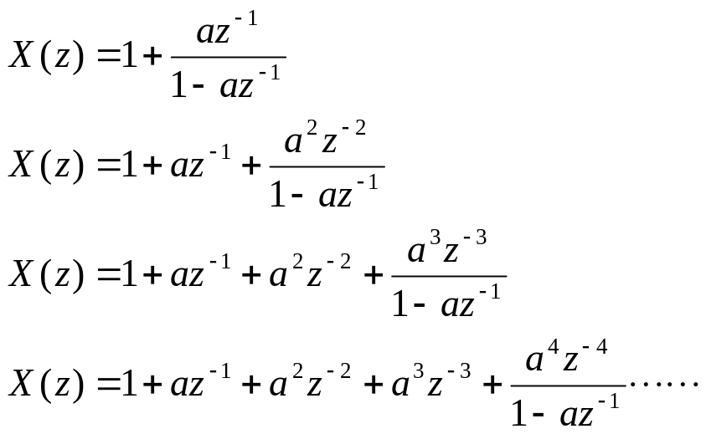
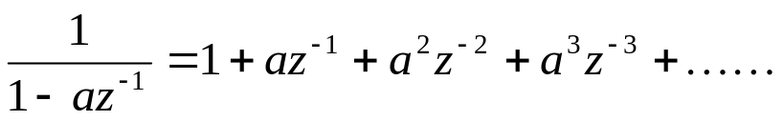


Veya kısaca aşağıdaki gibi ifade edilir.
Ardından da dizisi aşağıdaki gibi elde edilir.

Slide 6





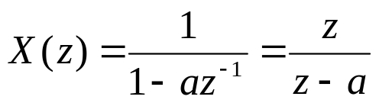
Örnek 6.11 Şimdi de yakınsaklık bölgesi farklı olan aşağıdaki -
dönüşümünü ele alalım.
noktası yakınsaklık bölgesi içindedir. O halde, da
sınırlıdır. Buradan, için olacağı ve dizinin sol taraflı
olduğu anlaşılır. Bölme işlemiyle nin pozitif kuvvetleri bulunur.
Önce yukarıdaki bağıntıyı aşağıdaki gibi yazalım.
Buradan nin pozitif kuvvetlerine göre aşağıdaki bölme işlemi
gerçekleştirilir.

Slide 7
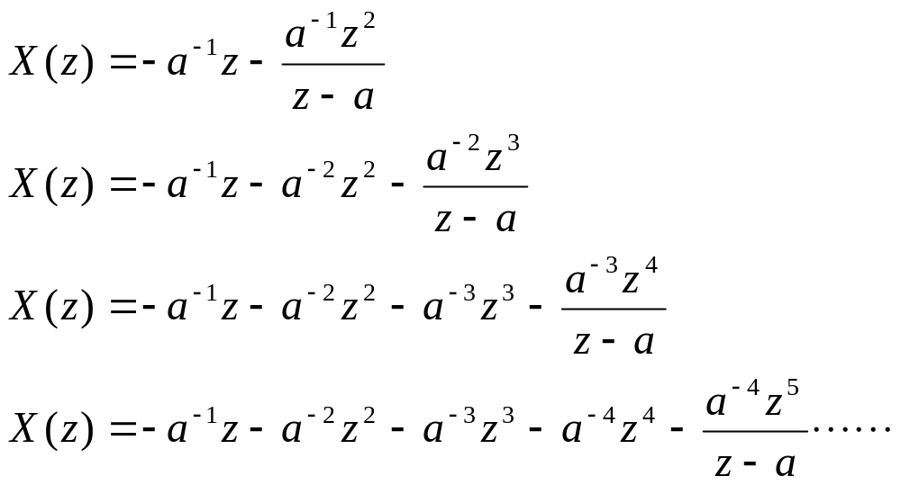

Bu bölüm işleminin sonucuna göre aşağıdaki denklem elde edilir.
Örnek 6.12 Payın derecesi paydanın derecesinden daha büyük
olan aşağıdaki -dönüşümünün tersini bölme işlemiyle bulunuz.

Slide 8
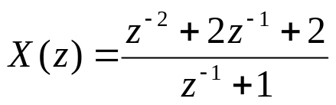

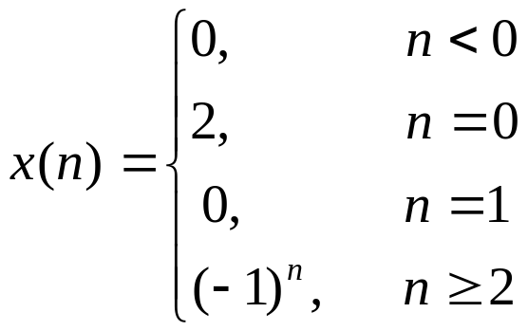

Bölme işlemi sonucunda aşağıdaki bağıntı elde edilir.
Bu durumda aşağıdaki sonuçlara ulaşılır.

Slide 9


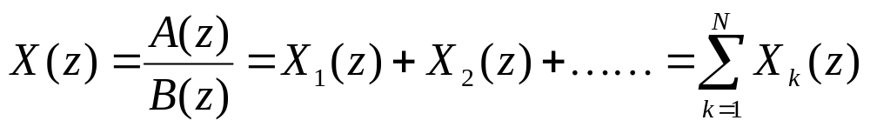
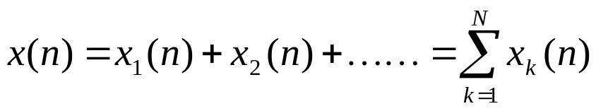


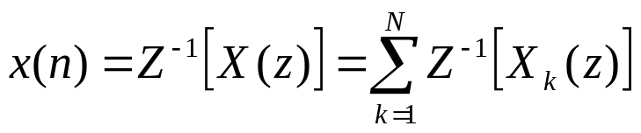
6.4.3 Kısmi kesirlere açılım
-dönüşümü nin, iki polinomun oranı şeklinde rasyonel
biçiminde olması durumunda bu yöntem kullanılır. Eğer, pay
polinomunun derecesi paydanın derecesinden daha küçük ve
kutupların tamamı birinci dereceden ise aşağıdaki gibi yazılabilir.
, ,… tek kutuplu -dönüşümleridir. -dönüşümünün
doğrusallık özelliğinden aşağıdaki bağıntı elde edilir.

Slide 10


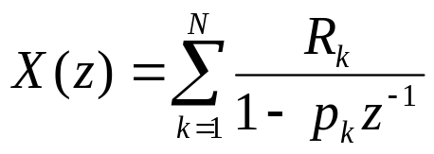
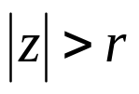
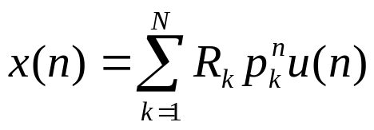
, nin tek katlı kutuplarını göstermek üzere
aşağıdaki formda yazılabilir.
Ayrıca her bir terimin ters -dönüşümü bir üstel dizi olacağından,
nin ters -dönüşümü Tablo 6.1 den aşağıdaki şekilde elde
edilir.

Slide 11
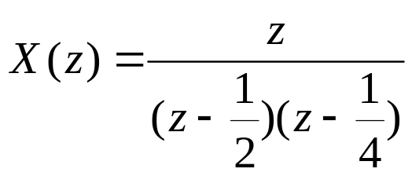
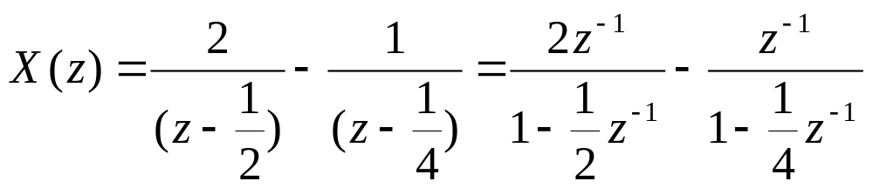
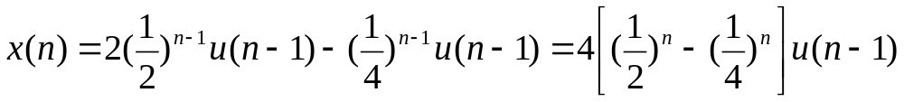
Örnek 6.13 Aşağıdaki fonksiyonunun tersini bulalım.
Önce aşağıdaki gibi kısmi kesirlerine ayrılır.
En son verilen iki denklemden aşağıdaki ifade elde edilir.

Slide 12




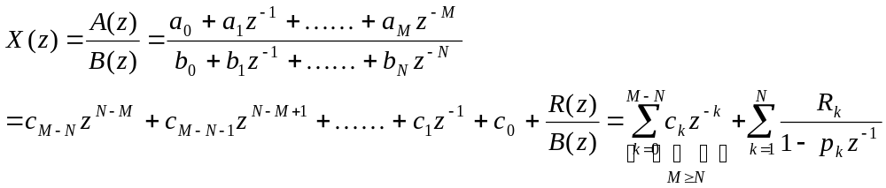





Açıklama 6.3 Eğer payın derecesi paydanın derecesinden büyük
ise, önce bölme işlemi, sonra kesirlere açılım işlemi gerçekleştirilir.
Buna göre, pay polinomu nin derecesi ve payda polinomu
nin derecesi olsun. Ayrıca, kutupların yine basit ve tek katlı
olduklarını varsayalım. Bu durumda açılım aşağıdaki gibi olur.
Burada değerleri bölüm sonucu bulunur. ise derecesi
olan kalan polinomudur. kısmi kesirlere
açılabilir. Böylece nin tersi aşağıdaki gibi elde edilir.

Slide 13
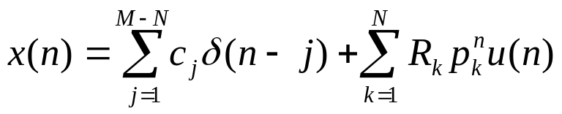

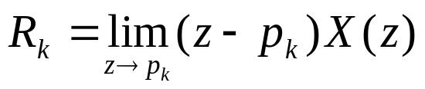




ları bulmak için ise aşağıdaki bağıntı kullanılır.
MATLAB de residuez komutu kullanılarak rasyonel bir –dönüşümü
ifadesinin rezidüleri ve kalan polinomu bulunabilir.
nin iki polinomun bölümü olduğunu varsayalım.
Pay ve payda polinomlarının katsayıları in artan
kuvvetlerine göre dizilmiş olsun ve ile vektörleri bu katsayıları
belirtsin.

Slide 14


Bu durumda [R,p,c]=residuez(a,b) komutu için rezidüleri,
kutupları ve doğrudan katsayılarını verecektir.
Sütun vektörü R rezidüleri, sütun vektörü p kutuplan, satır vektörü c
ise doğrudan katsayıları içermektedir.
Eğer çok katlı kutuplar var ise bu durumda çıkış vektörleri buna
göre düzenlenecektir.
Eğer aynı komutu [a,b]=residuez(R,p,c) şeklinde üç giriş ve iki çıkış
olarak kullanırsak, bu kez kısmi kesir açılımından bölüm şeklindeki
gösterilime geri dönüş sağlanır.

Slide 15
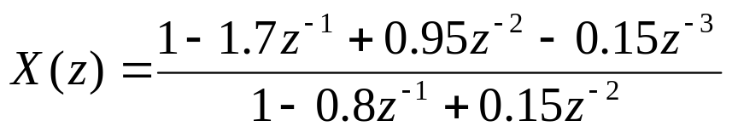
Örnek 6.14 Aşağıdaki fonksiyonunun kısmi kesir açılımını MATLAB
kullanarak bulunuz.
a=[1 -1.7 0.95 -0.15]; b=[1 -0.8 0.15]; [R,p,c]=residuez(a,b);
R=
0.5000
-0.5000
p=
0.5000
0.3000
c=
1 -1

Slide 16
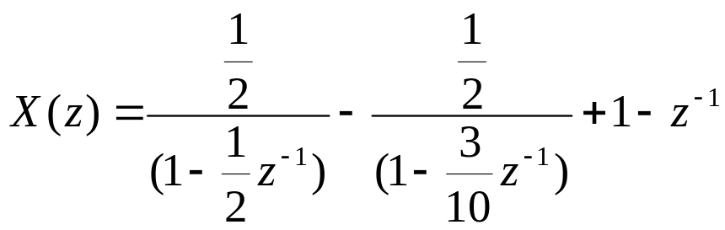

Böylece aşağıdaki sonuç elde edilir.
6.4.4 Fark denklemi çözümü
Verilen -dönüşümü sayısal bir süzgecin transfer fonksiyonu
olarak düşünülebilir.
Öteleme teoreminden yararlanarak bu transfer fonksiyonuna
karşı düşen fark denklemi bulunur.
Bulunacak olan impuls cevabı ters -dönüşümünü verir.

Slide 17

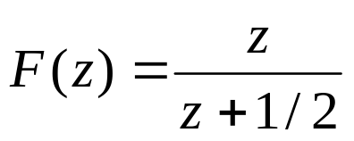







Sayısal bir bilgisayar yardımıyla fark denkleminin çözümü
kolaylıkla programlanabileceğinden bu yöntem özel bir önem
taşır.
Şimdi basit bir örnek üzerinde bu tekniği inceleyelim.
Örnek 6.15 Aşağıdaki fonksiyonunun tersini bulalım.
transfer fonksiyonu, giriş işareti ve çıkış işaretinin
-dönüşümleri sırasıyla ve olmak üzere aşağıdaki
biçimde yazılabilir.

Slide 18
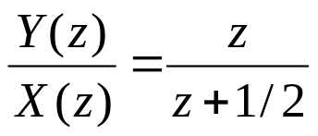
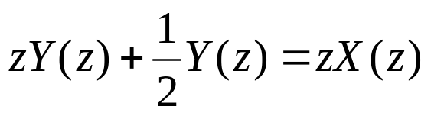

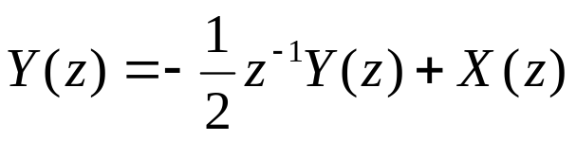
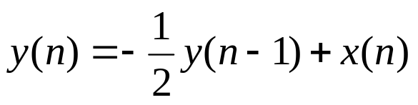
Bu durumda aşağıdaki bağıntılar yazılabilir.
Yukarıdaki denklemin her iki tarafı ye bölünerek aşağıdaki
bağıntı elde edilir.
Yukarıdaki son ifadeye karşı düşen fark denklemi ise aşağıdaki
gibi olur.

Slide 19
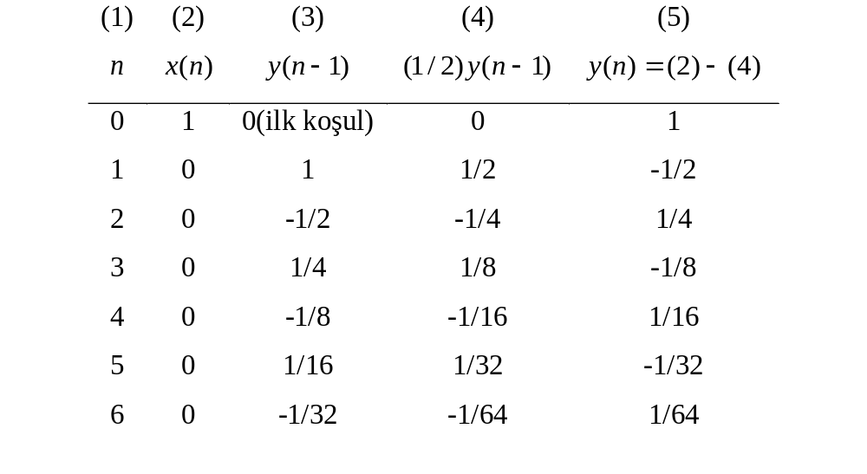

Sistemin başlangıç koşulları sıfır varsayılarak giriş işareti
için çıkış aşağıdaki gibi 5 aşamada hesaplanabilir. Sistemin impuls
cevabı şekil 6.8 de görülmektedir.

Slide 20
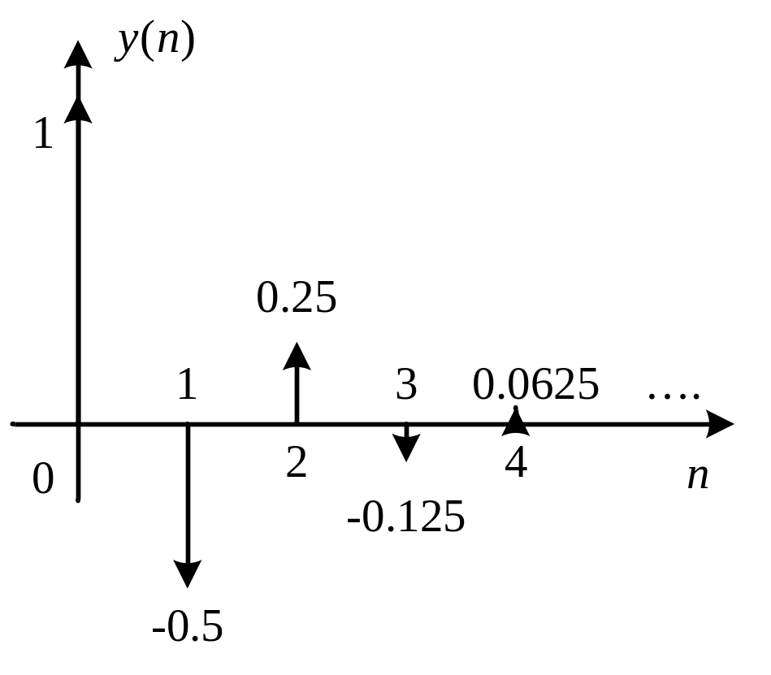
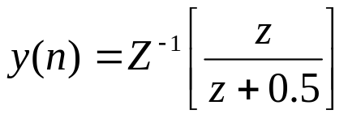
Şekil 6.8 Ters -dönüşümü:

Slide 21
Onuncu dersin sonu!.......

